Slide 1

Система помощи женщинам и детям, пострадавшим от насилия и травли, основанная на взаимодействии.

Slide 2
Уникальность
Кризисный центр Верба - крупнейшая в Красноярском крае экспертная организация, которая помогает жертвам насилия в семье. Верба не только профессионально и бесплатно помогает людям получить юридическую и психологическую поддержку, но и работает как ресурсный центр для других специалистов, работающих с темой насилия в семье. Аналогов в Красноярском крае нет.
За 25 лет более 22 000 человек получили помощь

Slide 3
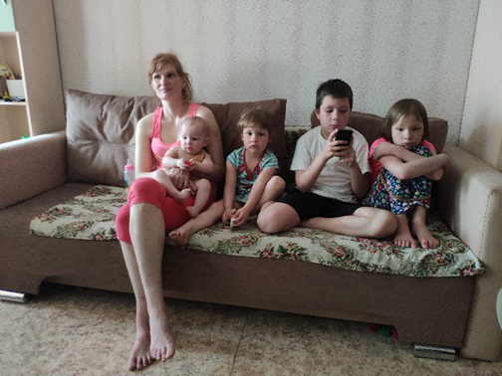
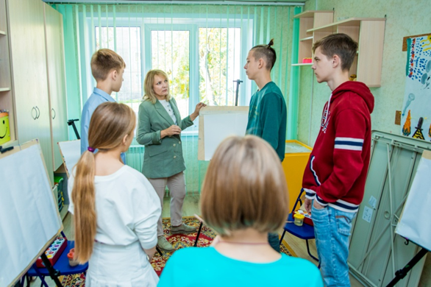
Реализуются программы
«Помощь людям, подвергшимся насилию в семье»
«Предотвращение школьной травли (буллинга)и других форм деструктивного поведения подростков».

Slide 4
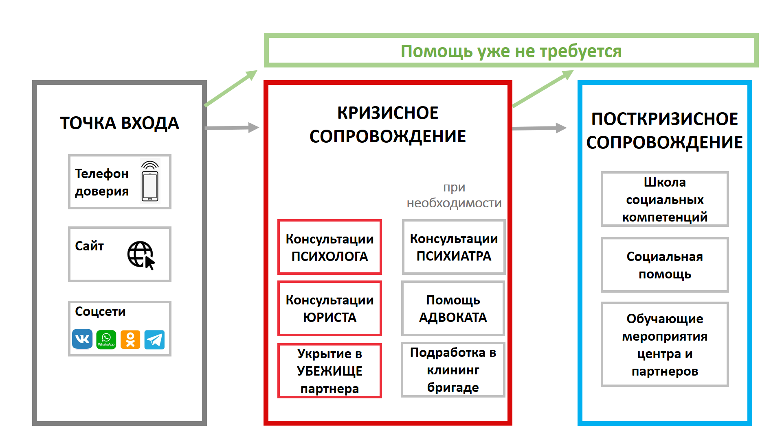
Помощь женщинам и детям, пострадавшим от насилия. Путь благополучателя

Slide 5

Преодоление школьной травли. Путь благополучателя
Обращение в центр
Диагностика в классе
Восстановительные методики с классом
Тренинги для подростков группы риска
Работа с педагогами класса
Работа антибуллинговой команды
Психологическая помощь
Индивидуальные консультации психолога
Работа с родителями

Slide 6
противодействие буллингу (травли в школе)
Задачи
Содействие в повышении качества противодействия буллингу и работы с его последствиями;
Стимулирование устойчивых изменений в школах, направленных на обеспечение безопасности образовательной среды для каждого ребёнка, независимо от места проживания и иных обстоятельств;
Содействие внедрению лучших практик и подходов к построению системы профилактики буллинга и оказанию помощи лицам, пострадавшим от буллинга;
Содействие установлению устойчивых межсекторных связей в вопросах противодействия буллингу и построения безопасной образовательной среды;
Изменение общественного сознания по проблеме буллинга и ценности ненасильственных отношений.
Оказание помощи детям, затронутым буллингом.

Slide 7
противодействие буллингу
Серия просветительских, обучающих, практических мероприятий с педагогами, детьми, родителями
Формат : лекционные, игровые, и практические занятия, и коллективное обсуждение с поиском решений.
Темы семинаров с педагогами:
«Что такое буллинг и как с ним работать» (суть феномена, опасность встречи, факторы появления и недопущения, заблуждения, способы профилактики, др.)
«Алгоритм работы со случаем» (пошаговая отработка на практике работы с конкретной ситуацией)
«Профилактические меры» (игровые занятия, анализ школьной практики, обзор профилактических программ, пр.)
«Коммуникативные техники в решении сложных педагогических задач дисциплины в классе» (ненасильственное, общение, техники коммуникации, мотивы поведения детей и способы их распознавания, пр. – практические занятия, тренинги)
«Эмоциональное выгорание педагога как фактор появления травли» (признаки выгорания, способы недопущения – практические занятия)
«Психологическая помощь жертве буллинга и агрессору» (работа с психологами)

Slide 8

Конкурс «Дружелюбная школа»
Проводится с целью повышения мотивации школ создавать психологически безопасную среду.
Создание мотивирующей среды – важный компонент системного решения проблемы травли. Важно, чтобы забота о психологической безопасности в школе стала естественной задачей школьных команд.
Цель конкурса – выявление, популяризация и трансляция опыта построения поддерживающей образовательной среды, ненасильственных коммуникаций в школе. . Конкурс вызвал интерес и у управленцев, и у педагогов, и у общественности. Важным результатом конкурса мы считаем запуск нового процесса: осмысление того, что значит дружелюбие школы, как возможно его увидеть и обеспечить.

Slide 9

Конкурс «Дружелюбная школа»
«Модель противодействия буллингу»
Документы школы
2. «Народное мнение»
Социологическое исследование мнение детей, родителей, сотрудников школы
3. «Визит эксперта»
Психологи посещают школы.

Slide 10
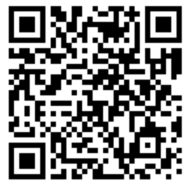
помощь семьям подростков с деструктивным поведением
Консультации психолога
Группа развития родительских компетенций
Тренинговая группа для подростков
Группа поддержки для мам
Регистрация на семинар для психологов, работающих с подростками

Slide 11


Эл. почта: centerverba@mail.ru
Сайт : http://centerverba.ru/

